Slide 1
冯如杯创意大赛相关
142312 吴优

Slide 2


往年参赛状况（仅与15系对比）
15系（宇航学院）
我们
参赛人数：很少
导师状况：无
论文修改：自己
模拟答辩：无
参赛人数：全系（一作身份）
大约220人
导师状况：每人配有导师指导参赛或提供项目
论文修改：8名科技实践委员辅助全系修改论文（至少两改）
模拟答辩：所有导员及科技实践部出席模拟答辩并提供答辩稿及ppt修改意见
。。。

Slide 3
创意大赛的一些介绍
两个很重要的网站：
冯如杯竞赛官网：http://www.fengrubei.net/
资源下载，竞赛信息，竞赛报名，竞赛结果及入围答辩的公示
冯如学生创意中心：http://www.fengrucic.com/
项目提交

Slide 4





创意大赛的整体流程
找灵感
建议现在开始
构思及
撰写论文
寒假时完成
修改论文
院审
未通过
我报警了
通过
第一阶段

Slide 5



良好作品
校审
一般作品
优秀作品
部分二等奖及三等奖
入围
一等奖答辩
未获奖
较低分作品
其他二等奖
得分高作品
特等奖及
一等奖
第二阶段

Slide 6

一些常见的问题
创意从何而来？
日常生活、做过的实验、感兴趣的方面、导师
哪里可以获取参考文献及资料？
中国知网等论文网站、图书馆
组队参赛的具体要求？
抱大腿、带同学飞、跨系组队、单干

Slide 7
提一个小问题
你认为对于一个优秀的创意大赛作品来说
什么最重要？

Slide 8
创意、论文、答辩并重
论文
创意
答辩

Slide 9
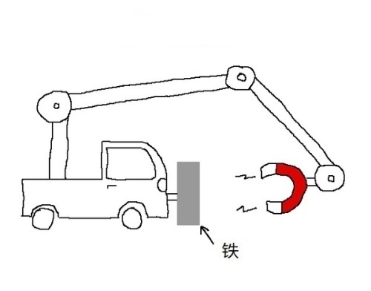
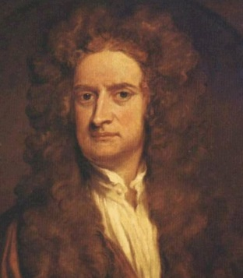
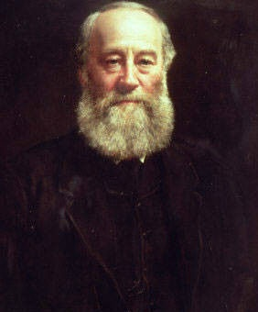
创意
1、不能违反物理学规律（可行性）
。。。。。。
牛顿
。。。。。。
例.新能源汽车
焦耳

Slide 10
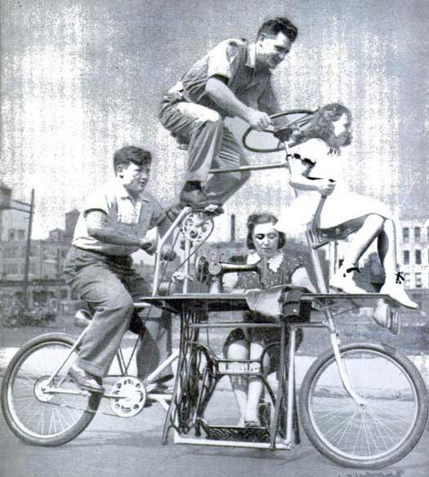
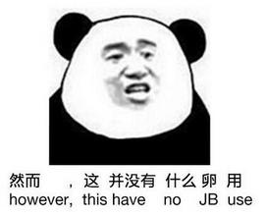
2、有一定的实用价值（实用性）
例.缝纫机自行车

Slide 11
3、相比于已有事物的创新性（创新点）
例.25届冯如杯创意大赛作品——基于“鹰眼技术”的篮球裁判系统
什么样的创意才是能得奖的创意？

Slide 12
请你从创意角度给以下作品排个序
卫星星敏感防抖装置
未获奖
轻松站立助推座椅
特等奖
基于双摄像头手机的云虚拟试衣平台
二等奖
喷嘴式仿生推进器
三等奖
电磁弹射在导弹冷发射技术上的应用
一等奖

Slide 13

论文
1、格式
说一说我所见过的血的教训
（1）、严格按照“参赛论文格式要求”撰写论文
（2）、找大神帮忙修改

Slide 14
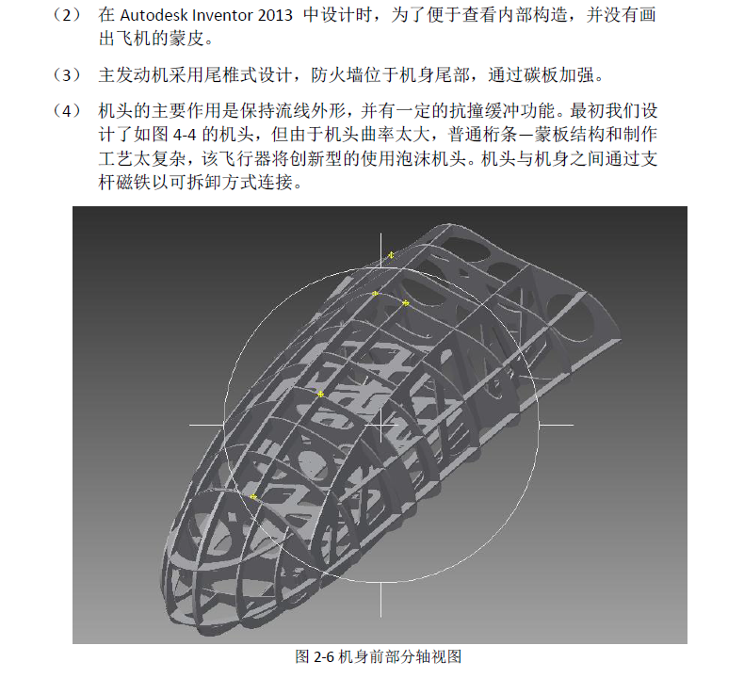

2、内容
（1）论证充分
把你想说的清晰的表达，并且有足够的理论或实际支撑
（2）思路清晰
文章结构层次分明，条理清楚，逻辑正确
（3）图文并茂
（4）转载注明
学校会用查重软件检查重复率，重复率高的作废

Slide 15
答辩
1、答辩的ppt
答辩的ppt要求到什么程度？
举一个15系模拟答辩的小例子
以下流程图有什么问题？
这些小细节将导致整个ppt不协调不美观！！！

Slide 16
答辩
1、答辩的ppt
答辩的ppt要求到什么程度？
举一个15系模拟答辩的小例子
以下流程图有什么问题？
这些小细节将导致整个ppt不协调不美观！！！
除了这句话以外，这张ppt和刚才那张有什么区别？

Slide 17
2、答辩的文字材料
1、文字材料是要交给评委审阅的材料，应能体现全文的精髓与核心
2、文字材料不是讲稿，不能照着念，否则根本念不完
3、ppt不是文字材料，不要往上面码太多的字，影响美观
以我答辩时的材料为例
幻灯片字数：不超过300字
答辩讲稿：1070字
答辩材料：2652字
实际论文：7112字

Slide 18
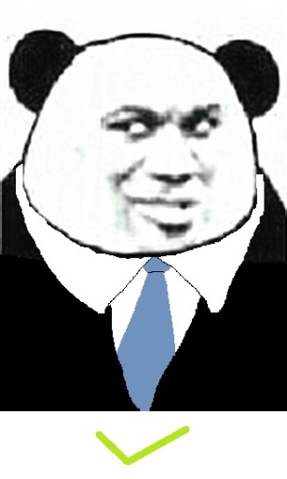

3、其他的一些准备
服装：要求正装
讲稿：建议脱稿，准备时既要考虑涵盖是否全面，又要考虑能否在规定时间内说完

Slide 19


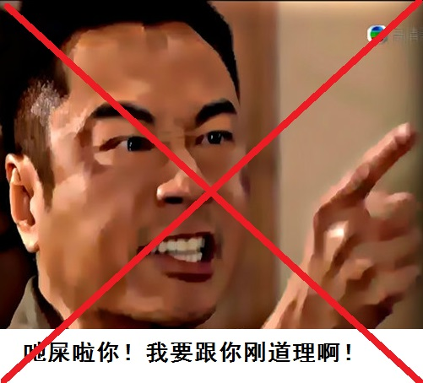
4、答辩现场
答辩时要注意：
1、自信、稳重，与评委有眼神交流，让评委对你的印象会更好。
2、语速问题：在保证吐字清晰、合理停顿、语调合理起伏的情况下，越快越好。
3、评委提问：可能会有很刁钻的问题。甚至会直接否定你的结论。
（千万不要和评委狡辩或者对喷！！）

Slide 20
冯如杯 带给我什么？

Slide 21
祝学弟学妹们取得理想的成绩 谢谢观看！

